Slide 1
Mở đầu bài 1: phương pháp và kĩ năng học tập môn khoa học tự nhiên

Slide 2
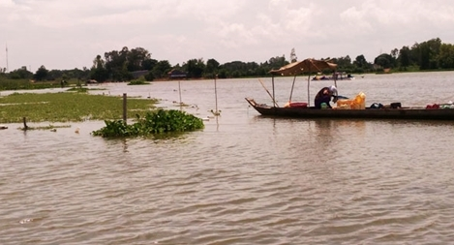
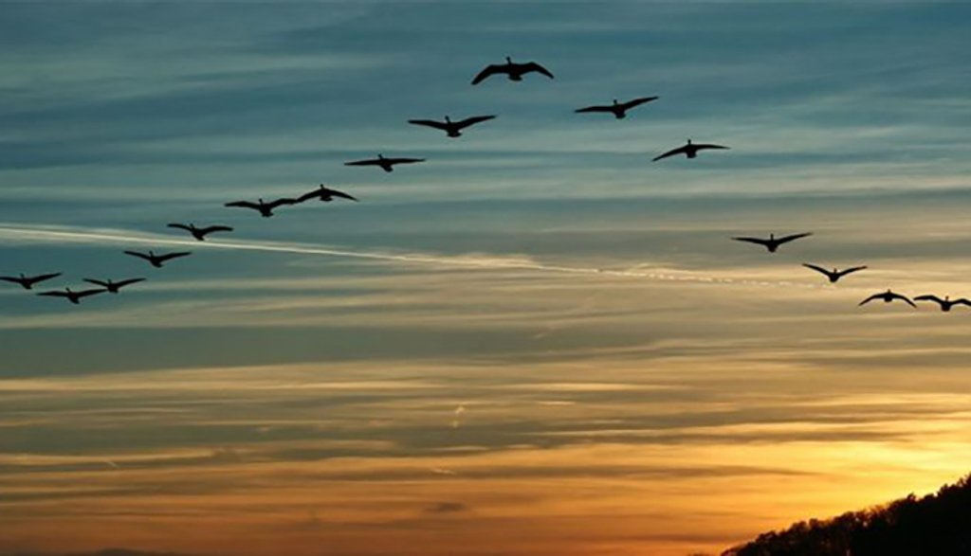
Các sự vật, hiện tượng trong Thế giới tự nhiên đa dạng và phong phú như:
Từ đó xuất hiện rất nhiều câu hỏi vì sao, nguyên nhân nào gây ra hiện tượng này?. Môn KHTN sẽ giúp chúng ta nhận thức, tìm hiểu thế giới tự nhiên vận dụng kiến thức, kĩ năng đã học vào trong cuộc sống.
Cây xấu hổ (cây mắc cỡ) khép lại khi chạm vào
Dòng sông dục ngầu phù sa khi lũ đi qua
Đàn chim di cư hình chữ V

Slide 3
I. PHƯƠNG PHÁP TÌM HIỂU TỰ NHIÊN
1. Vận dụng phương pháp tìm hiểu tự nhiên trong học tập
Bước 1: quan sát và đặt câu hỏi nghiên cứu
Bước 2: hình thành giả thiết
Bước 3: lập kế hoạch kiểm tra giả thiết
Bước 4: thực hiện kế hoạch
Bước 5: Kết luận
Giả thiết đúng Giả thiết sai
Xây dựng giả thuyết mới

Slide 4
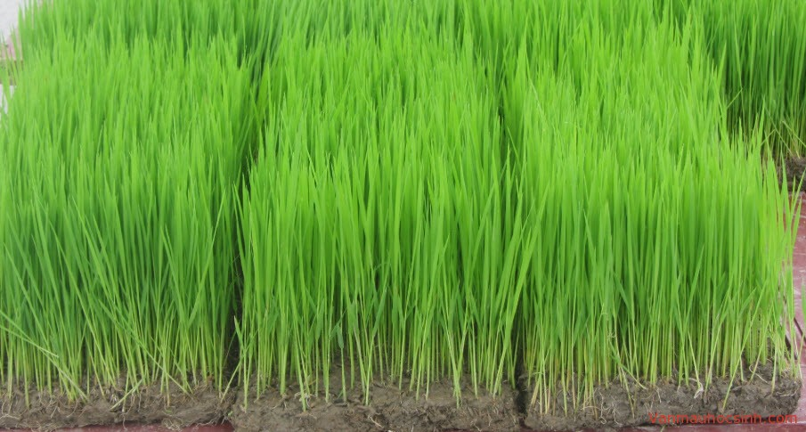
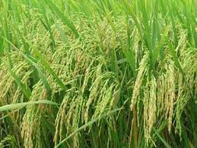
VD: Nghiên cứu sự sinh trưởng của thực vật
Bước 1. Quan sát và đặt câu hỏi nghiên cứu
Quan sát để:
Nhận ra vấn đề
Đặt câu hỏi tìm hiểu vấn đề
Quan sát thực vật (lúa non và lúa trưởng thành)
Chúng lớn lên theo thời gian
Nguyên nhân nào đã thay đổi ở thực vật làm chúng phát triển và tăng kích thước.

Slide 5
VD: Nghiên cứu sự sinh trưởng của thực vật
Bước 2. Hình thành giả thiết
Dự đoán câu trả lời (đây gọi là giả thuyết)
Nguyên nhân thực vật tăng trưởng kích thước: Số lượng tế bào tăng lên
Cùng 1 thực vật: thực vật càng lớn thì số lượng tế bào càng nhiều và ngược lại

Slide 6
VD: Nghiên cứu sự sinh trưởng của thực vật
Bước 3. Lập kế hoạch kiểm tra giả thuyết
Lựa chọn
Mẫu vật
Dụng cụ thí nghiệm, phương pháp
Lựa chọn
Lấy thân cây cùng loại: TT và CTT
Cắt thân cây theo chiều ngang, quan sát tế bào các cây qua kính hiên vi. Ghi lại số tế bào quan sát được.
Kĩ thuật thích hợp
Lập phương án kiểm tra giả thuyết
So sanh số lượng tế bào giữa chúng.
VD: Đếm số tế bào ở cây trưởng thành (TT) và chưa trưởng thành(CTT)

Slide 7
VD: Nghiên cứu sự sinh trưởng của thực vật
Bước 4. Thực hiện kế hoạch
Thực hiện kế hoạch
Làm thí nghiệm
Thu thập và xử lý số liệu.
Thí nghiệm trên cho ta kết quả như sau:
Số tế bào ở cây trưởng thành lớn hơn so với cây chưa trưởng thanh
Thí nghiệm trên loại cây khác
Rút ra kết quả tương tự
Phân tích kết quả
…

Slide 8
VD: Nghiên cứu sự sinh trưởng của thực vật
Bước 5. Kết luận
Giả thuyết
Khẳng định
Được chấp nhận
Bị bác bỏ
Kết luận:
Quay lại bước 2: hình thành giả thuyết
Kết luận: Nguyên nhân thực vật sinh trưởng và phát triển là do sự tăng về kích thước và số lượng tế bào.

Slide 9
I. PHƯƠNG PHÁP TÌM HIỂU TỰ NHIÊN
1. Vận dụng phương pháp tìm hiểu tự nhiên trong học tập
Phương pháp tìm hiểu tự nhiên là cách thức tìm hiểu các sự vật, hiện tượng trong tự nhiên gồm 5 bước thực hiện:
Quan sát và đặt câu hỏi nghiên cứu
Hình thành giả thuyết
Lập kế hoạch kiểm tra giả thuyết.
Thực hiện kế hoạch
Kết luận.

Slide 10
II. Kĩ năng học tập môn KHTN
Thực hiện một số kĩ năng học tập môn KHTN
Kĩ năng quan sát
Kĩ năng phân loại
Kĩ năng liên kết
Kĩ năng đo đạc
Kĩ năng phân tích và dự báo
Kĩ năng viết báo cáo
Kĩ năng thuyết trình

Slide 11
II. Kĩ năng học tập môn KHTN
1. Kĩ năng quan sát
Quan sát khoa học là quan sát sự vật, hiện tượng hay quá trình diễn ra trong tự nhiên để đặt ra câu hỏi cần tìm hiểu hay khám phá, từ đó có được câu trả lời.

Slide 12

II. Kĩ năng học tập môn KHTN
1. Kĩ năng quan sát
Em hãy mô tả hiện tượng xảy ra và đặt ra câu hỏi cần tìm hiểu, khám phá?
Hiện tượng: Bằng mắt ta thấy có những giọt nước rơi từ trên trời xuống, ta gọi đó là hiện tượng mưa rơi.
Đặt câu hỏi: Vì sao lại có hiện tượng mưa trong tự nhiên?
Hiện tượng mưa tự nhiên

Slide 13
II. Kĩ năng học tập môn KHTN
2. Kĩ năng phân loại
Thu thập mẫu vật, dữ liệu để nghiên cứu.
Lựa chọn các mẫu vật, dữ liệu có cùng đặc điểm chung giống nhau.
Sau đó xếp chúng thành một nhóm.

Slide 14
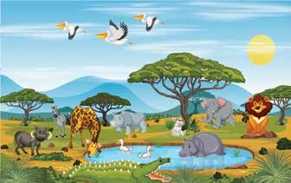
II. Kĩ năng học tập môn KHTN
2. Kĩ năng phân loại
Phân loại ĐVcó đặc điểm giống nhau rồi xếp chúng vào từng nhóm?
Theo em kĩ năng quan sát và kĩ năng phân loại thường được sử dụng ở bước nào trong phương pháp tìm hiểu tự nhiên ?
ĐV sống trên cạn
Tê giác, hươu, sư tử, trâu rừng, ngựa,...
ĐV sống dưới nước
Vịt, hà mã, ...
ĐV biết bay
Chim bồ nông
Sử dụng ở bước 1: Quan sát và đặt câu hỏi nghiên cứu.
Một số loài ĐV trong tự nhiên

Slide 15
II. Kĩ năng học tập môn KHTN
3. Kĩ năng liên kết
Từ những thông tin thu thập được. Nhà nghiên cứu sẽ liên kết các trí thức khoa học và các dữ liệu đã thu thập được với nhau.
Kĩ năng này thể hiện thông qua việc sử dụng kiến thức khoa học liên quan, công cụ toán học, phần mềm máy tính… để thu thập và xử lý dữ liệu nhằm tìm mối liên hệ giữa các sự vật hiện tượng trong tự nhiên.

Slide 16
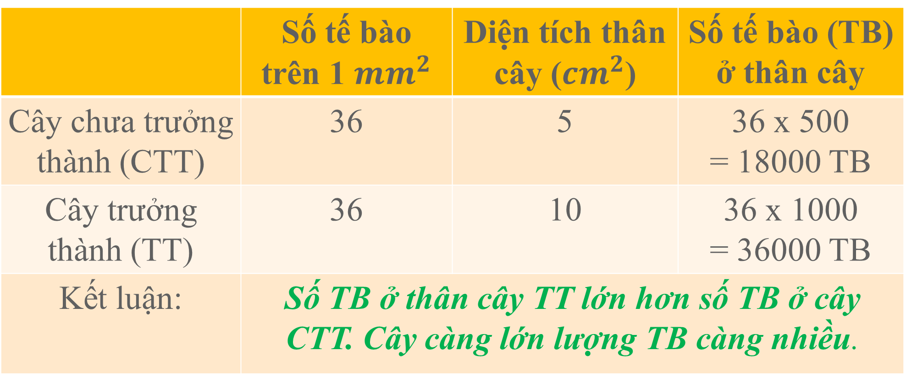
Bảng dưới đây cho biết số liệu tế bào trên 1 diện tích thân cây. Em có thể sử dụng kĩ năng liên kết nào để xử lí số liệu và rút ra kết luận gì?
 | Số tế bào trên 1 ${mm}^{2}$ | Diện tích thân cây (${cm}^{2}$) | Số tế bào (TB) ở thân cây
Cây chưa trưởng thành (CTT) | 36 | 5 | 36 x 500 = 18000 TB
Cây trưởng thành (TT) | 36 | 10 | 36 x 1000 = 36000 TB
Kết luận: | Số TB ở thân cây TT lớn hơn số TB ở cây CTT. Cây càng lớn lượng TB càng nhiều.

Slide 17
II. Kĩ năng học tập môn KHTN
4. Kĩ năng đo
Kĩ năng đo được dùng để đo khối lượng, đo thời gian, đo nhiệt độ, đo chiều dài....
Kĩ năng đo gồm:
Ước lượng giá trị cần đo
Chọn dụng cụ đo thích hợp
Tiến hành đo.
Đọc và ghi lại kết quả đo.
Theo em kĩ năng liên kết và kĩ năng đo thường được sử dụng ở bước nào trong phương pháp tìm hiểu tự nhiên ?
Sử dụng ở:
Bước 3 - Lập kế hoạch và kiểm tra giả thuyết
Bước 4- Thực hiện kế hoạch trong phương pháp tìm hiểu tự nhiên

Slide 18
II. Kĩ năng học tập môn KHTN
5. Kĩ năng dự báo
VD: Khi nghiên cứu về sự phát triển của cây trồng.
Dự báo: thời gian cây sinh trưởng
VD: Dựa vào các quy luật về khí tượng trong tự nhiên
Nhà khí tượng có thể dự báo thời tiết các ngày trong tuần
Dự báo là một nhận định về những gì được đánh giá là có thể xảy ra trong tương lai dựa trên những căn cứ được biết trước đó, đặc biệt liên quan đến 1 tình huống cụ thể.

Slide 19
II. Kĩ năng học tập môn KHTN
5. Kĩ năng dự báo
Theo em kĩ năng dự báo thường được sử dụng ở bước nào trong phương pháp tìm hiểu tự nhiên ?
Sử dụng ở Bước 2 - Hình thành giả thuyết.

Slide 20
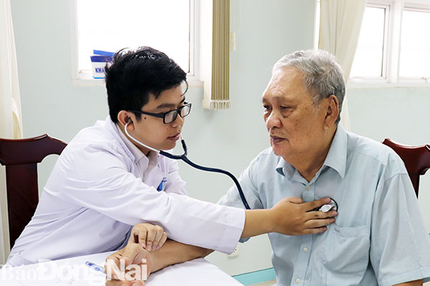
Bác sĩ chẩn đoán bệnh thường phải thực hiện các kĩ năng gì? Các kĩ năng đó tương ứng với các kĩ năng nào trong tiến trình tìm hiểu tự nhiên
Bác sĩ dùng kĩ năng:
Quan sát (nhìn, nghe, gõ, sờ)
Kĩ năng trên tương ứng với:
Bước (1) Quan sát và đặt câu hỏi
Bước (3) Lập kế hoạch và kiểm tra giả thuyết.
Đo (nhiệt độ, nhịp tim…)
dự báo (chẩn đoán bệnh dựa vào các dấu hiệu lâm sàng)
phân loại (phân loại bệnh dựa vào việc chẩn đoán bệnh)

Slide 21
II. Kĩ năng học tập môn KHTN
6. Kĩ năng viết báo cáo
Quá trình nghiên cứu, tìm hiểu tự nhiên được trình bày thành báo cáo khoa học.
Cấu trúc bài báo cáo gồm:
Tên đề tài nghiên cứu
Câu hỏi nghiên cứu
Giả thuyết khoa học
Kế hoạch thực hiện
Triển khai kế hoạch
Rút ra kết luận

Slide 22
II. Kĩ năng học tập môn KHTN
Mẫu báo cáo
BÁO CÁO
Nội dung nghiên cứu:…………………………………………….
Học và tên:………………………………………………………….
Học sinh lớp:…………………….Trường:………………………..
1. Câu hỏi nghiên cứu
2. Giả thuyết nghiên cứu
3. Kế hoạch thực hiện
4. kết quả triển khai kế hoạch
5. Kết luận

Slide 23
7. Kĩ năng thuyết trình: Để bài thuyết trình (TT) thuyết phục người nghe cần:
Trước khi Thuyết trình
Bài báo cáo dạng trình chiếu, dùng phấn, bảng…
Bài TT cần làm rõ nội dung đã tìm hiểu
Trong quá trình TT
Chú ý hình thức
Ngữ điệu, nhịp điệu có sự kết hợp với ngôn ngữ cơ thể
Sau khi kết thúc bài TT
Lắng nghe câu hỏi
Ghi chép và chuẩn bị câu trả lời
Ngôn ngữ rõ ràng, ngắn gọn, logic
Khi trao đổi, thảo luận cần tập trung vào vấn đề với thái độ nhiệt tình, ôn hòa cởi mở

Slide 24
II. Kĩ năng học tập môn KHTN
Kết luận
Để học tốt môn KHTN chúng ta cần thực hiện và rèn luyện 1 số kĩ năng: quan sát, phân loại, liên kết, đo, dự báo, viết báo cáo, thuyết trình

Slide 25
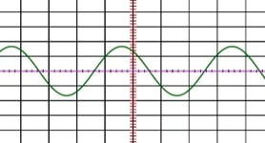
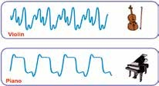
III. MỘT SỐ DỤNG CỤ ĐO
1. Dao động kí
Chức năng quan trọng của dao động kí là hiển thị đồ thị của tín hiệu điện theo thời gian.
Một số dạng đồ thị của tín hiệu âm:

Slide 26

III. MỘT SỐ DỤNG CỤ ĐO
Quan sát đoạn clip sau về hoạt động và cấu tạo của dao động kí

Slide 27
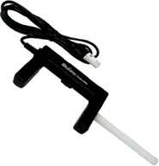
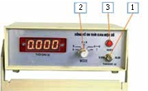

III. MỘT SỐ DỤNG CỤ ĐO
2. Đồng hồ đo thời gian hiện số dùng cổng quang điện
Cấu tạo gồm 2 bộ phận chính là : đồng hồ đo thời gian hiện số và cổng quang điện
5
4
Đồng hồ đo thời gian hiện số
Cổng quang điện

Slide 28
III. MỘT SỐ DỤNG CỤ ĐO
Đồng hồ đo thời gian hiện số
5. Nút cấm cổng quang điện
4. Công tắc điện
2. Mode
3. Reset
1. Thang đo
5
4
5
4
2
3
1

Slide 29
III. MỘT SỐ DỤNG CỤ ĐO
Cổng quang điện
Là thiết bị cảm biến gồm 2 bộ phận thu và phát tia hồng ngoại
Tia hồng ngoại chiếu đến bộ phận thu bị chặn lại thì cổng quang sẽ phát ra 1 tín hiệu điều khiển thiết bị được nối với nó.

Slide 30
III. MỘT SỐ DỤNG CỤ ĐO
Kết luận
Dao động kí là thiết bị có thể hiển thị đồ thị của tín hiệu điện theo thời gian (giúp chúng ta biết được dạng đồ thị của tín hiệu theo thơi gian)
Đồng hồ đo thời gian hiện số dùng cổng quang điện có thể tự động đo thời gian.

Slide 31
IV. VẬN DỤNG
Kĩ năng quan sát và kĩ năng dự đoan được thể hiện qua ý nào trong các trường hợp sau?
Gió thổi mạnh, mây đen kéo đến, có thể trời sắp có mưa.
Người câu cá thấy cần câu bị uốn cong và dây cước bị kéo căng, có lẽ một con cá to đã cắn câu.
a) Kĩ năng quan sát: gió mạnh dần, mây đen kéo đến.
Kĩ năng dự đoán: có thể trời sắp có mưa.
b) Kĩ năng quan sát: cần câu bị uốn cong, dây cước bị kéo căng.
Kĩ năng dự đoán: có lẽ một con cá to đã cắn câu.

